Slide 1

인사배치 시스템
이름 : 박수연
학번 : 2024254010

Slide 2
1.분류
선수기 대상자
자동배치 대상자
후수기 대상자

Slide 3
규칙
사,교,장,위 계급을 가진 사람들 중 희망관서를 신청한 사람은 "자동인사 대상자" 이다.
경,령,정 계급을 가진 사람들중 희망관서를 신청한 사람은 "선수기 대상자" 이다.
"자동인사 대상자"들은 1년 6개월 이상의 근무 기간을 가지고 있어야한다.
"선수기 대상자"들은 근무 기간과 상관없이 될수있다
"선수기 대상자"와 "자동배치 대상자" 둘다 될수 없다
인사배치 단계는 "선수기 대상자" , "자동배치 대상자" , "후수기 대상자"순으로 진행된다
"자동배치 대상자"는 근무 점수가 높은 순서대로 배치우선순위를 가진다
"자동배치 대상자"는 근무 점수를 입력해야만 한다
"선수기 대상자"는 점수와 상관없이 우선 배치 된다
"자동배치 대상자"는 0점 이상부터 입력할수 있다
인사구분은 "일반","고충","징계"가 있다
인사구분이 "징계"인 사람은 "자동배치 대상자"로 선정되지 않는다
인사구분이 "고충"인 사람은 "후수기 대상자"로 선정된다
근무 기간이 6년 이상인 경우 "자동배치 대상자"로 희망관서가 없어도 선정된다
희망관서는 "경기","충남","충북","부산"중에 하나만 입력할수 있다

Slide 4
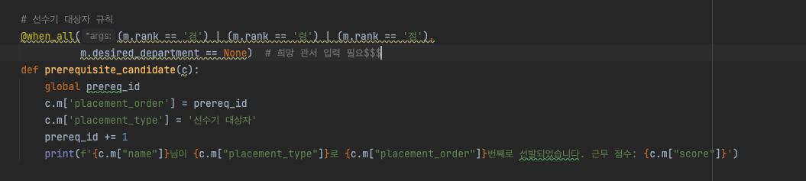
선수기 대상자

Slide 5
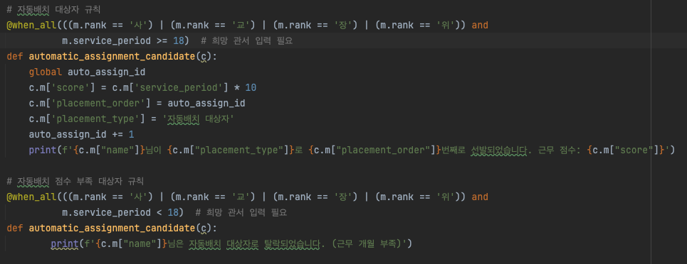
자동배치 대상자

Slide 6
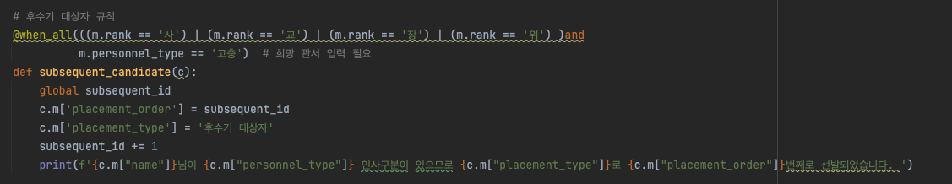
후수기 대상자

Slide 7
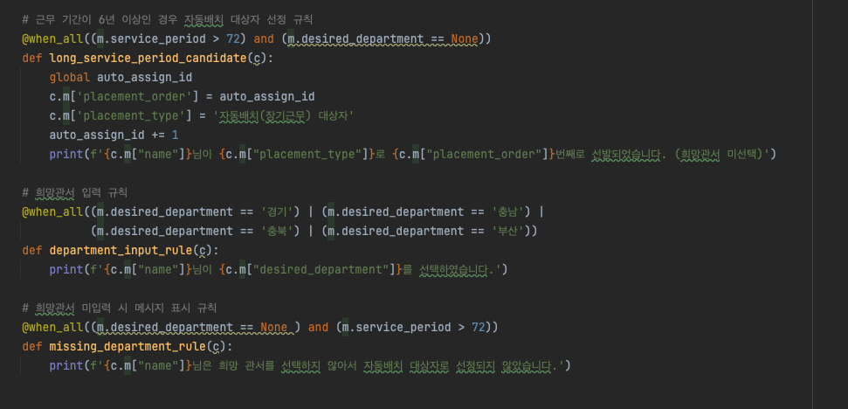
그 외 규칙

Slide 8
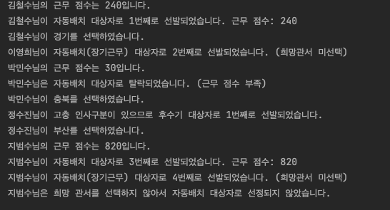
결과

